Slide 1
LA SECONDA GUERRA MONDIALE
Liceo Scientifico G. Terragni Olgiate Comasco

Slide 2
IL PARTITO FASCISTA
1919: Benito Mussolini fonda i Fasci di combattimento - violenza - disprezzo per le istituzioni parlamentari - acceso nazionalismo
1921: Partito nazionale fascista - ideologia più moderata
28 ottobre 1922: marcia su Roma - inizia la dittatura fascista
1929: Patti Lateranensi, concordato con la Santa Sede
1936: Asse Roma-Berlino, alleanza con la Germania nazista - guerra di Spagna - leggi antisemite

Slide 3
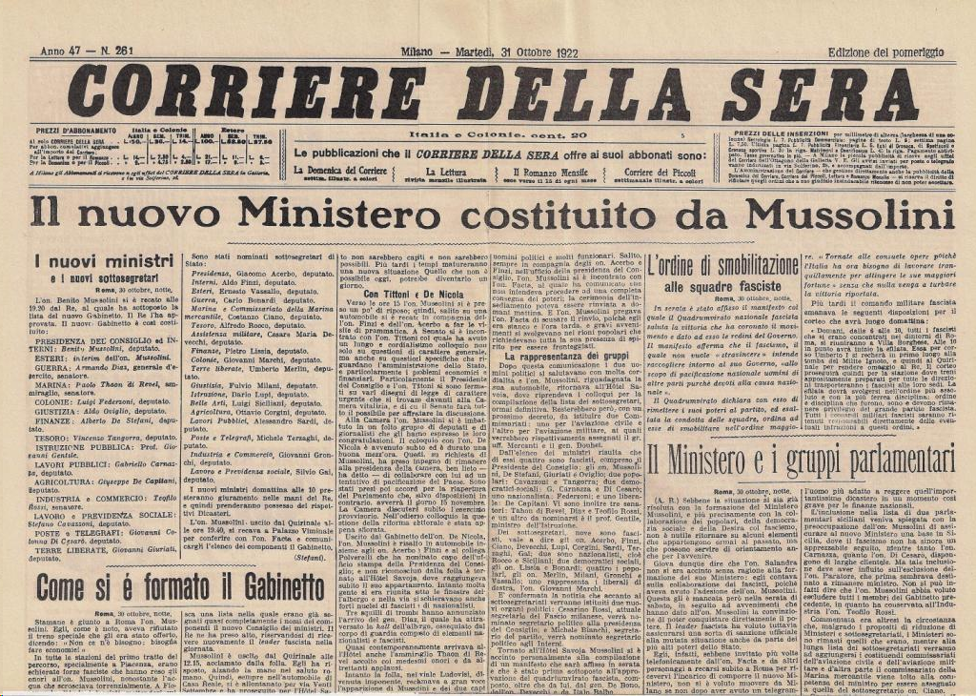
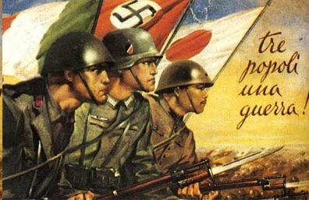
Corriere della Sera, 31 ottobre 1922
Patto Tripartito, 27 settembre 1940

Slide 4
LE CAUSE DELLA GUERRA
Ragioni politiche - regimi totalitari, crisi del '29, politica espansionistica di Hitler
Ragioni ideologiche - culto della violenza e della forza militare, idea di razza
1 settembre 1939: Hitler invade la Polonia - Gran Bretagna e Francia dichiarano guerra alla Germania
10 giugno 1940: Italia entra in guerra - Grecia e Nordafrica
1941: Operazione Barbarossa, dichiarazione di guerra all' URSS
7 dicembre 1941: Giappone attacca Pearl Harbor, USA entrano in guerra
DA GUERRA LAMPO A GUERRA MONDIALE

Slide 5
1942: L'ANNO DELLA SVOLTA
Potenze dell'Asse raggiungono massima espansione
Tre battaglie decisive a favore degli Alleati - Isole Midway, USA respingono il Giappone - El Alamein, inglesi sconfiggono italo-tedeschi - Stalingrado, Armata Rossa annienta l'armata tedesca
Riconquista dell'Europa lungo tre direttrici - fronte meridionale, Italia - fronte settentrionale, Normandia - fronte orientale, URSS

Slide 6
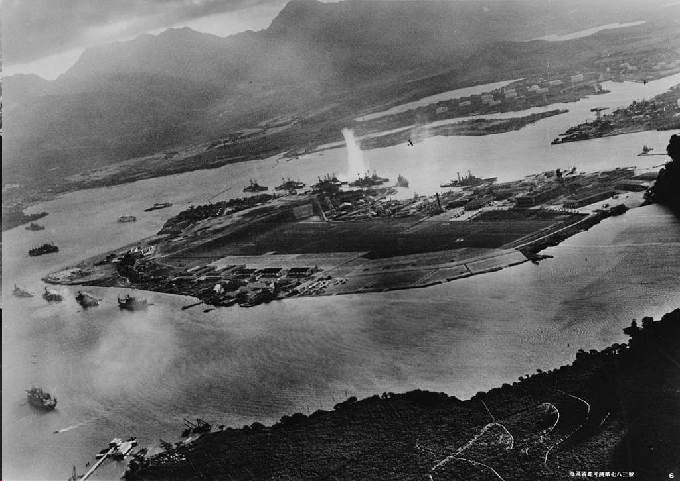
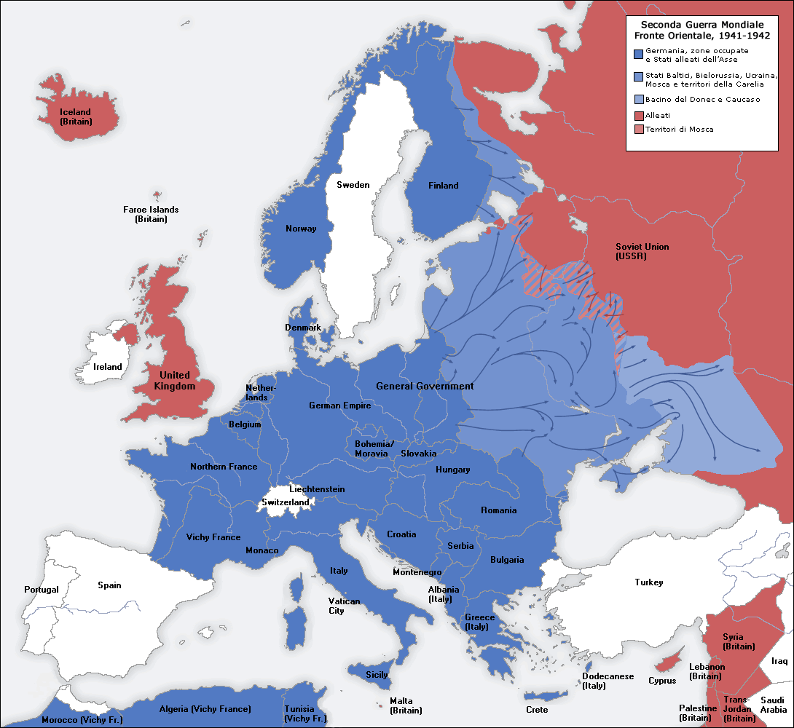
Foto scattata da un aereo giapponese pochi minuti dopo l'inizio dell'attacco di Pearl Harbor
Schieramenti, 1941-42

Slide 7
GLI ALLEATI CONQUISTANO L'ITALIA
10 luglio 1943: angloamericani sbarcano in Sicilia
25 luglio 1943: Mussolini arrestato e condotto sul Gran Sasso - fine del regime
3 settembre 1943: Badoglio firma in segreto l'armistizio con gli Alleati, reso noto l'8 settembre
Badoglio dichiara guerra alla Germania, esercito senza direttive - alcuni soldati tornano a casa, altri catturati, altri combattono con gli Alleati, altri ancora lotta partigiana

Slide 8
MESSAGGIO RADIOFONICO, 8 SETTEMBRE, PIETRO BADOGLIO
« Il governo italiano, riconosciuta la impossibilità di continuare la impari lotta contro la soverchiante potenza avversaria, nell'intento di risparmiare ulteriori e più gravi sciagure alla Nazione, ha chiesto un armistizio al generale Eisenhower, comandante in capo delle forze alleate anglo-americane.
La richiesta è stata accolta.
Conseguentemente, ogni atto di ostilità contro le forze anglo-americane deve cessare da parte delle forze italiane in ogni luogo.
Esse però reagiranno ad eventuali attacchi da qualsiasi altra provenienza. »

Slide 9
L'EPILOGO DEL CONFLITTO
6 giugno 1944: sbarco in Normandia, operazione Overlord - Parigi liberata il 25 agosto
25 aprile 1945: i partigiani del Comitato di Liberazione Nazionale dell'Alta Italia proclamano l'insurrezione contro gli occupanti nazisti - città del nord Italia liberate - Mussolini fucilato
28 aprile 1945: Sovietici conquistano Berlino -Hitler si suicida
6-9 agosto 1945: USA sgancia due bombe atomiche sulle città giapponesi di Hiroshima e Nagasaki - 15 agosto: resa del Giappone, fine della guerra

Slide 10
LE VITTIME
Numero di vittime civili superiore a quello dei combattenti - 57 milioni di morti - 35 milioni di feriti - 30 milioni di profughi - 8 milioni di deportati nei lager
6 milioni e mezzo di ebrei vittime dell'Olocausto
sterminio sistematico degli ebrei soluzione finale: vero e proprio genocidio secondo un folle piano preordinato di eliminazione sistematica

Slide 11
